Slide 1
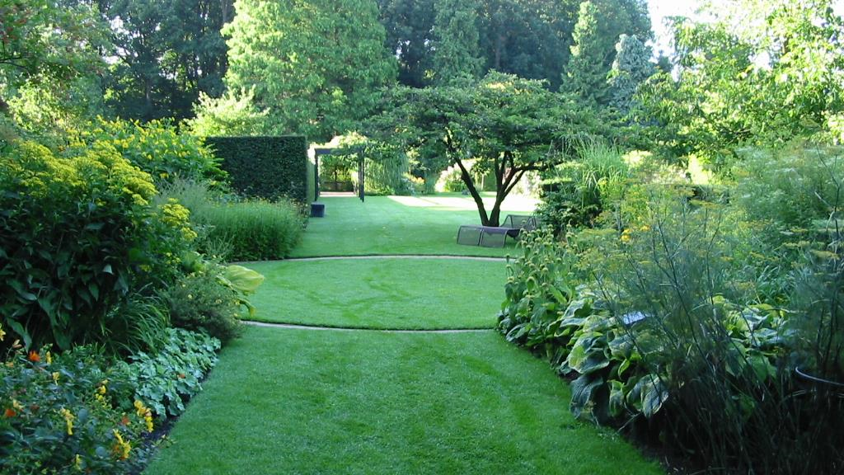
Mien Ruys (2)
Plantlijst 501-520

Slide 2
1. Stachys grandiflora
Favoriet van Danny omdat het moment van bloeien is goed is.
Betekenis Latijnse naam:
Grote bloemen.

Slide 3
2. Phlomis tuberosa ´Amazone´
Favoriet van danny omdat hij in etages groeit
Betekenis Latijnse naam:
bolachtig

Slide 4
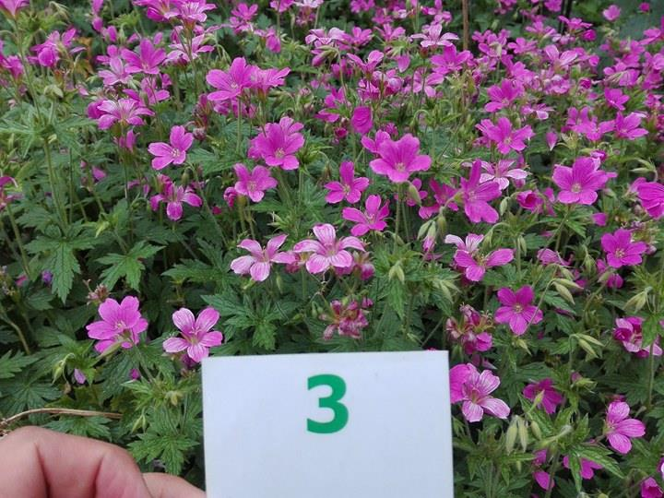
3. Geranium oxonianum ‘Betty Catchpole’
Favoriet van Danny omdat hij vrij lang bloeit.
Betekenis Latijnse soortnaam is onbekend

Slide 5
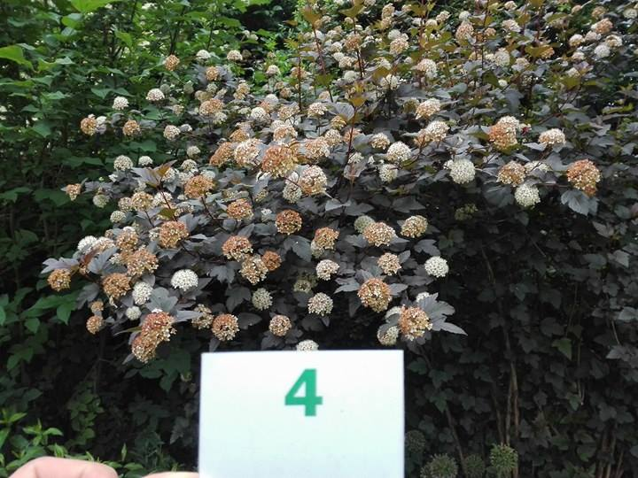
4. Physocarpus opulifolium ‘Diabolo’
Favoriet van Danny vanwege de mooie purper kleur
Latijnse soortnaam: blad als van opulus (Gelderse roos)

Slide 6
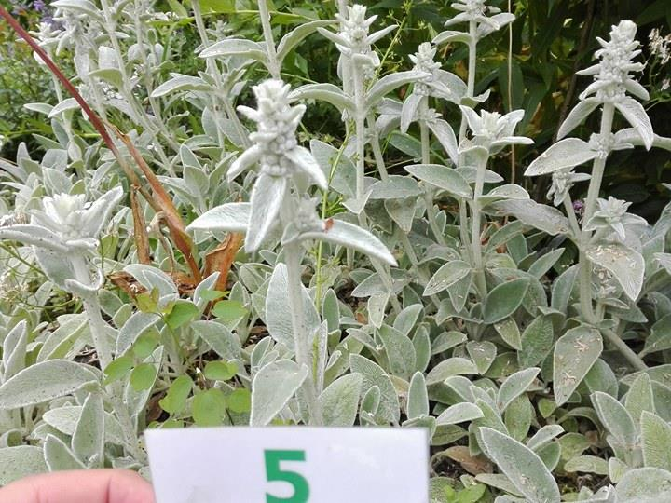
5. Stachys byzantina
Favoriet van Danny vanwege het mooie blad.
Betekenis Latijnse soortnaam: uit Byzantië, Azië

Slide 7
6. Hesperis matronalis ‘Alba’ Favoriet want hij bloeit nu Betekenis Latijnse soortnaam: verwijst naar 1e mei

Slide 8
7. Salvia nemorosa 'Ostfriesland’ favoriet: lekkere geur Betekenis Latijnse soortnaam: van open bosplaatsen

Slide 9
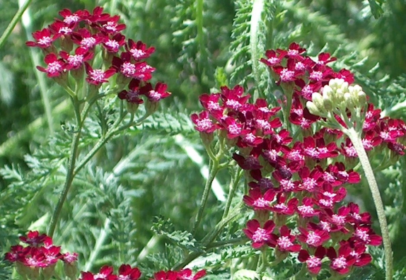
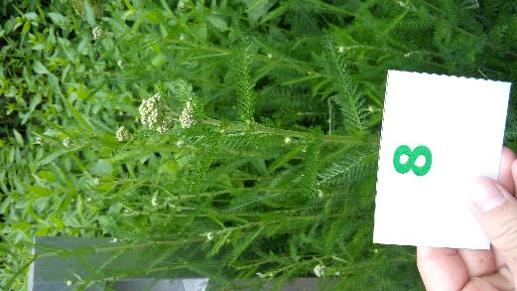
8.Achillea millefolium ‘Summerwine’
NL betekenis: Duizendbladig
Favoriet: Mooie kleur

Slide 10
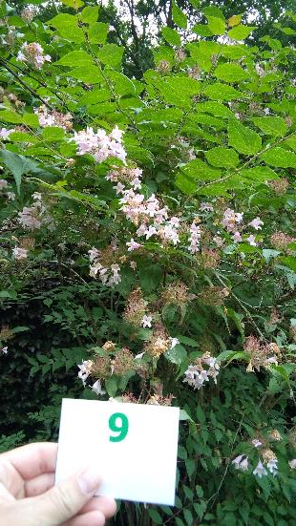
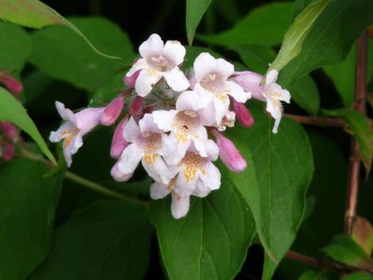
9.Kolkwitzia amabillis
NL betekenis: Lieflijk, beminnelijk
Favoriet: Hij bloeit en hangt

Slide 11
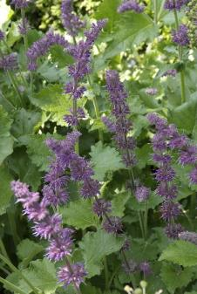
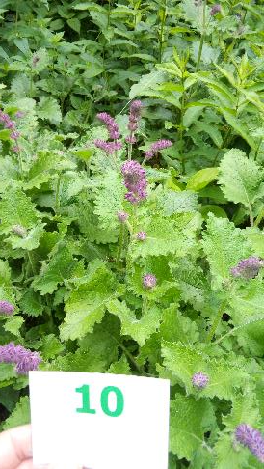
10.Salvia verticillata ‘Purple Rain’
NL betekenis: In kransen staande
Favoriet: Danny houdt van salvia’s

Slide 12
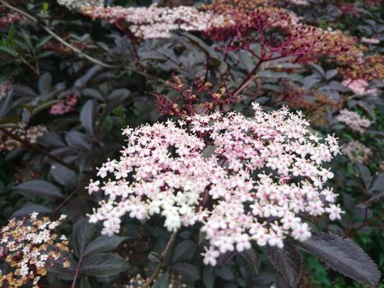
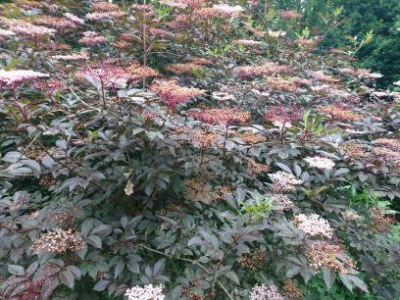
11. Sambucus nigra ‘Thundercloud’

Slide 13
Sambucus nigra ‘Thundercloud’
Betekenis Latijnse Naam: Zwart
Danny’s favoriet: Bladkleur mooi purper

Slide 14
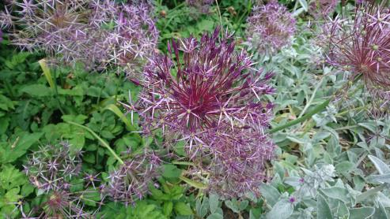
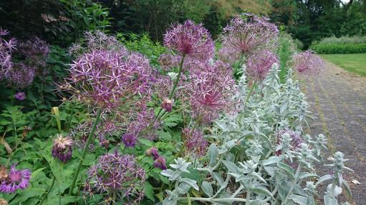
12. Allium christophii

Slide 15
Allium christophii
Betekenis Latijnse Naam: van Christoph
Danny favoriet: Mooie losse bol

Slide 16
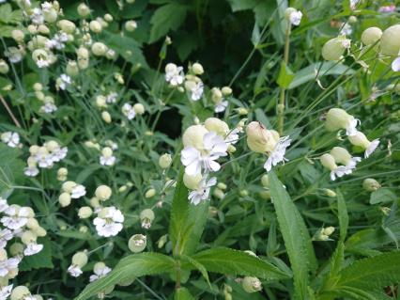
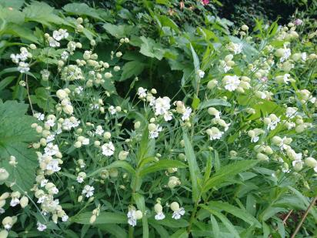
13. Silene maritima ‘Weisskehlchen’

Slide 17
Silene maritima ‘Weisskehlchen’
Betekenis Latijnse Naam: van de zee
Danny favoriet: aparte bloemvorm

Slide 18
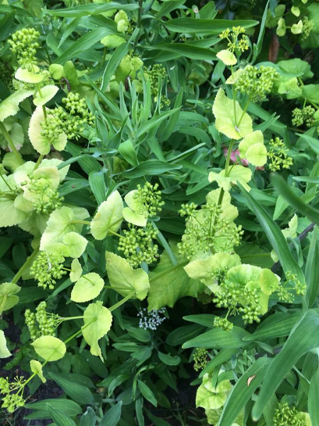
14. Smyrnium perfoliatum
Favoriet vanwege de kleur
Betekenis : doorboord

Slide 19
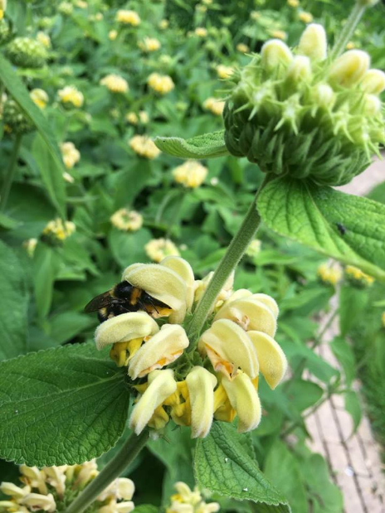
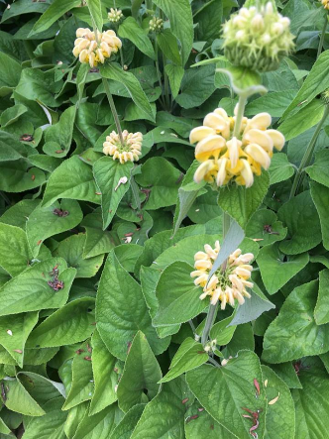
15. Phlomis russeliana
Betekenis : Amerikaanse legerarts
Favoriet: groei in etages

Slide 20
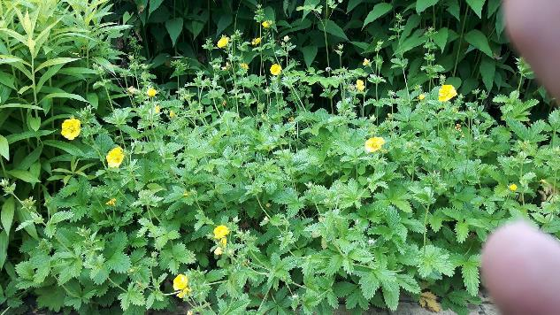
16. Potentilla ‘Yellow Green’
Mooie bloem

Slide 21
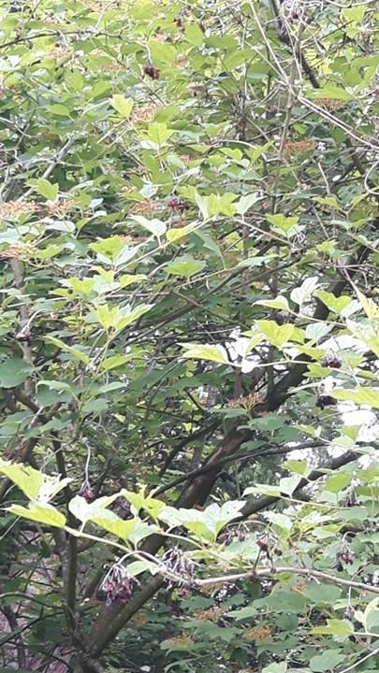
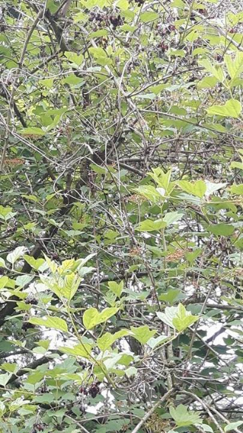
17. Viburnum opulus mooi blad
mooi blad

Slide 22
18. Hosta sieboldiana ´Frances Williams´
Favoriet van Danny :
2 kleurig blad.
Betekenis latijnse naam:
Philipp Franz von Siebold, 1796-1866, arts te Deshima, onderzoeker van Japanse flora en fauna.

Slide 23
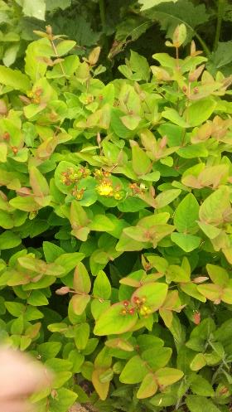
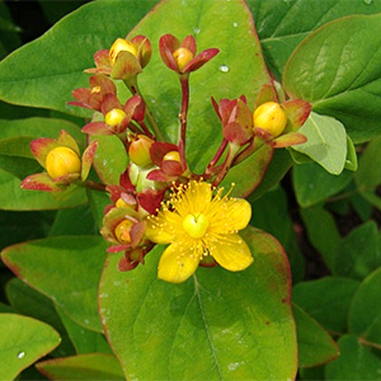
19. Hypericum androsaemum favoriet: mooie bloem betekenis Latijnse soortnaam: mansbloed

Slide 24
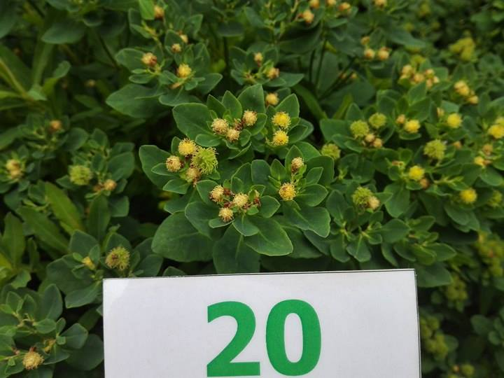
20. Euphorbia polychroma
Favoriet van Danny:
Alle wolfsmelk vindt Danny mooi.
Betekenis Latijnse soortnaam: veelkleurig

